Slide 1
LESSON OF CZECH LANGUAGE

Slide 2
AHOJ Hello
Notes:
2
2

Slide 3
Nashledanou / Good-Bye
Tato fotka od autora Neznámý autor s licencí CC BY-NC-ND
Notes:
3
3

Slide 4
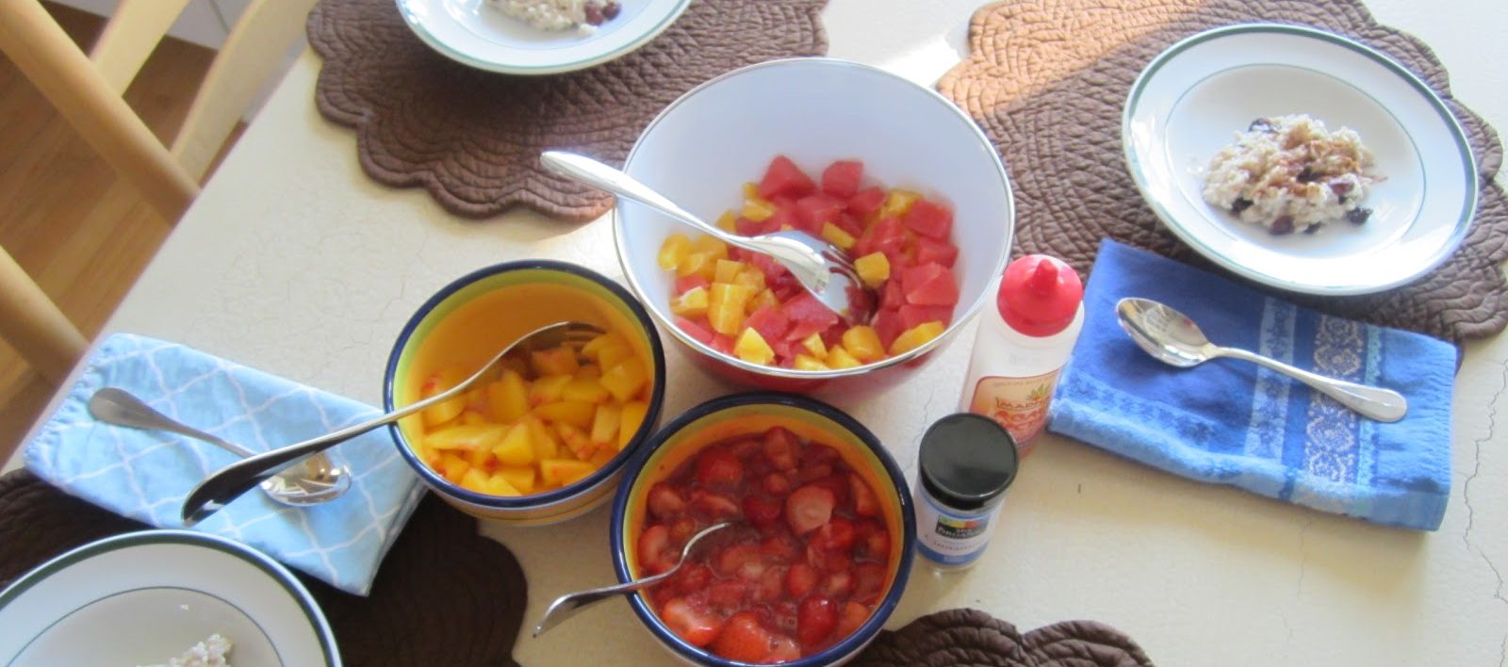
Dobré ráno Good morning
Tato fotka od autora Neznámý autor s licencí CC BY-ND
Notes:
4
4

Slide 5
Dobrý večer Good evening
Notes:
5
5

Slide 6
Dobrou noc
Tato fotka od autora Neznámý autor s licencí CC BY-SA
Notes:
6
6

Slide 7
Děkuji / Thank you
Notes:
7
7

Slide 8
Prosím Please
Tato fotka od autora Neznámý autor s licencí CC BY-SA
Notes:
8
8

Slide 9
Promiň / I´m sorry
Tato fotka od autora Neznámý autor s licencí CC BY
Notes:
9
9

Slide 10
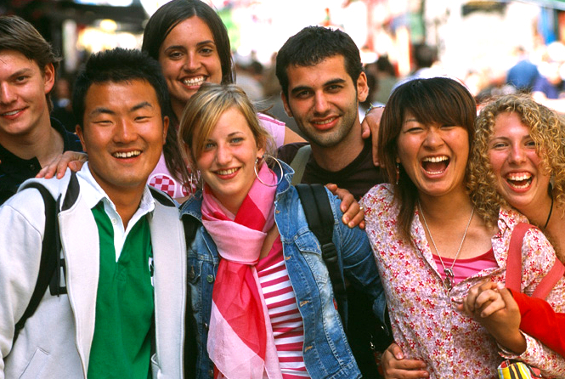
Odkud jsi?
Tato fotka od autora Neznámý autor s licencí CC BY
Tato fotka od autora Neznámý autor s licencí CC BY-NC-ND
Notes:
10
10

Slide 11
Where are you from?
Notes:
11
11

Slide 12
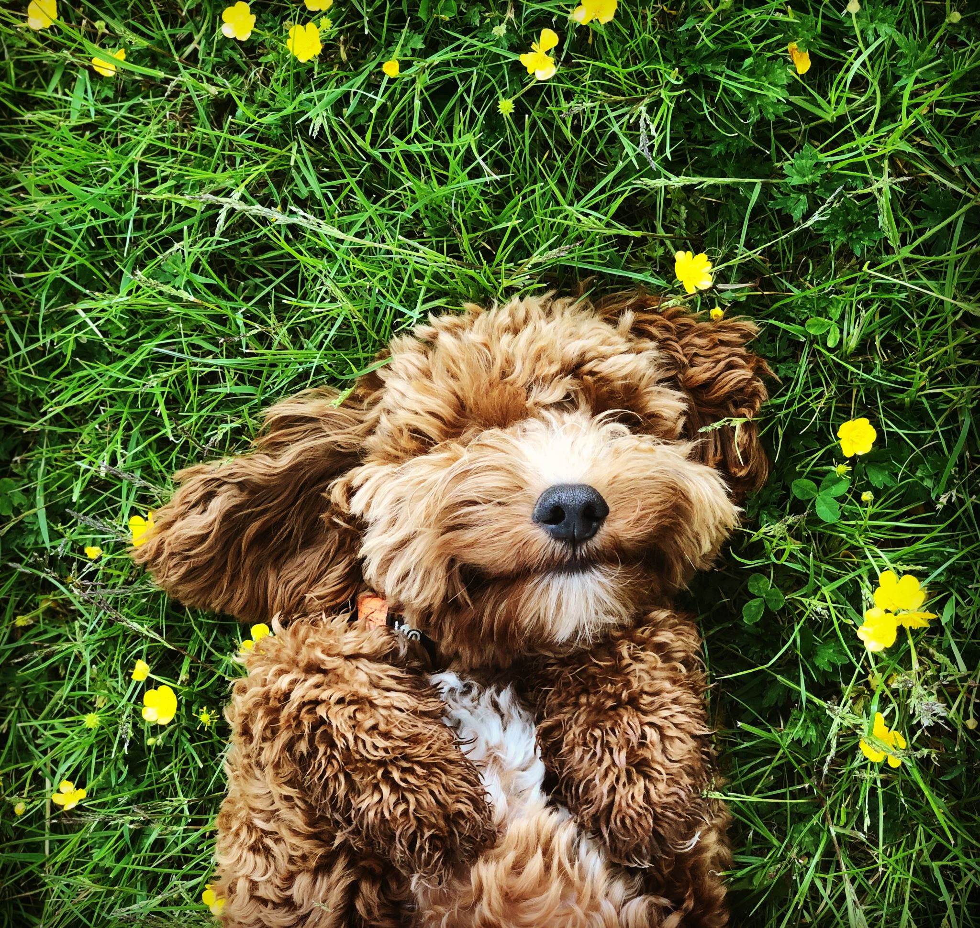
Mám se dobře / I feel good
Notes:
12
12

Slide 13
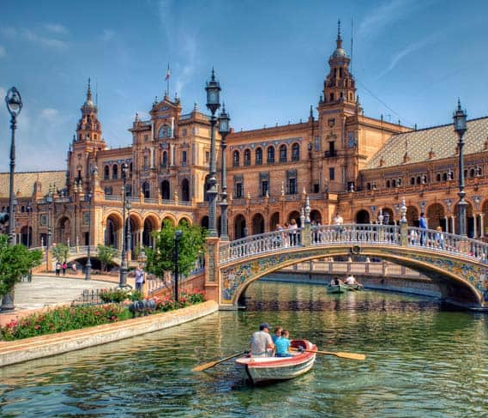
ŠPANĚLSKO / Spain
Tato fotka od autora Neznámý autor s licencí CC BY-NC-ND
Tato fotka od autora Neznámý autor s licencí CC BY
Notes:
13
13

Slide 14
Česko / Czech Republic (Czechia)
Tato fotka od autora Neznámý autor s licencí CC BY-SA
Notes:
14
14

Slide 15
Malta
Tato fotka od autora Neznámý autor s licencí CC BY-NC-ND
Notes:
15
15

Slide 16
Je mi zima / I'm cold
Notes:
16

Slide 17
Jak se jmenuješ?
Notes:
17

Slide 18
Notes:
18

Slide 19
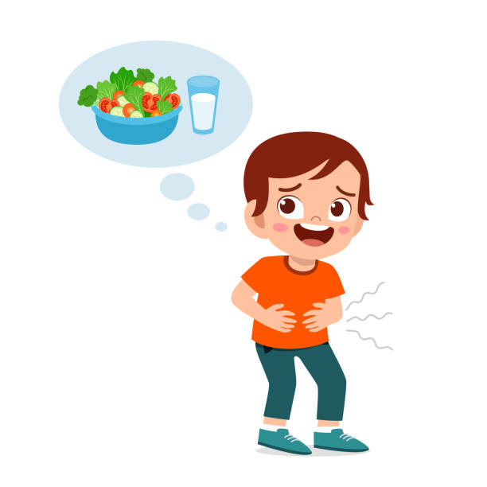
Mám hlad/
I‘m hungry
Notes:
19

Slide 20
Jsem unavený /
I´m tired
Notes:
20

Slide 21
Je mi horko /
I´m hot
Notes:
21

Slide 22
y
Mám žízeň / I´m thirsty
Notes:
22

Slide 23
Mám rád
Notes:
23

Slide 24
Nemám rád
Notes:
24

Slide 25
Promiňte
Notes:
25

Slide 26
Nemáte zač
You´re welcome.
Notes:
26

Slide 27
Souhlasím
Notes:
27

Slide 28
Moje jméno je
Notes:
28

Slide 29
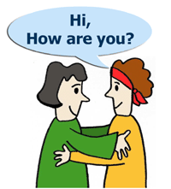
Jak se máš?
Notes:
29

Slide 30
Kde je?
Notes:
30

Slide 31
Notes:
31

Slide 32
Koupelna
The bathroom
Notes:
32

Slide 33
Notes:
33

Slide 34
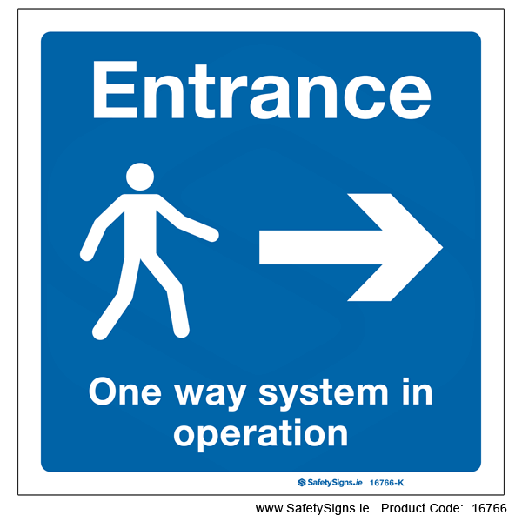
VSTUP
Notes:
34

Slide 35
Trochu /
a little
Notes:
35

Slide 36
Několik / A few
Notes:
36

Slide 37
Mnoho /many /a lot
Notes:
37

Slide 38
Thank you for your attention! Děkuji za pozornost!

